Slide 1


UNIVERSIDAD DE ARTEMISA
Investigación de Operaciones
MSc. Rodolfo Pérez Léon
email: rperezleon@uart.edu.cu rplrpl55@gmail.com

Slide 2

Sumario.
Tema 2. Programación Lineal.
2.1. Introducción.
2.2. El modelo de Programación Lineal (PL), Conceptos básicos, elementos que lo integran, supuestos del modelo.
2.3. Procedimiento para la construcción de modelos (PL).
2.3.1. Definición de las variables de decisión. Principios de unicidad.
2.3.2. Construcción de la función objetivo.
2.3.3. Construcción del sistema de restricciones
2.4. El Problema Dual.
2.5. Método de solución gráfico.

Slide 3
Sumario.
Tema 2. Programación Lineal.
2.6. Método de solución simplex.
2.6.1 Interpretación económica de la solución óptima utilizando la tabla simplex
2.7 Método de solución con paquetes informáticos (Excel, solver, WINQS)
2.7.1. Solución con la aplicación Solver.
2.7.2. Solución con la aplicación excel.
2.7.3. Solución con el programa WINQSB (Quantitative System for Bussines) para Windows. Interpretación de la tabla de salida.
2.8. Análisis de sensibilidad.

Slide 4
Objetivos: Que el alumno se capaz de:
Construir y resolver modelos de optimización lineal, representativos de distintas situaciones económicas utilizando diferentes métodos: gráficos, analíticos con el empleo de herramientas informáticas, interpretando sus salidas.

Slide 5
Método: Expositivo.
Medios: Tiza y pizarra, Libro de texto, MDD.
Forma de enseñanza: Conferencia
Bibliografía:
Felipe Valdés, Pilar. Dpto. de Ciencia Empresariales. Facultad de Economía. Universidad de la Habana, 2008.
Materiales Didácticos Digitales entregados por el profesor.

Slide 6
2.1.
Introducción.

Slide 7
2.1. INTRODUCCION:
La Programación Lineal constituye una de las técnicas de la Investigación de Operaciones. Es un método de análisis determinista, que permite elegir la mejor alternativa entre muchas.
Por ejemplo, encontrar los distintos modos en que pueden ser utilizados los recursos para disminuir los costos, que productos elaborar para maximizar las ganancias y en muchos otros problemas.

Slide 8
EL MODELO DE PROGRAMACIÓN LINEAL (PL), ELEMENTOS QUE LO INTEGRAN, SUPUESTOS DEL MODELO
2.2.

Slide 9
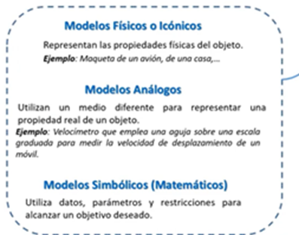
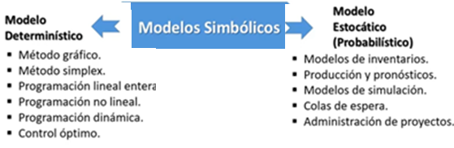

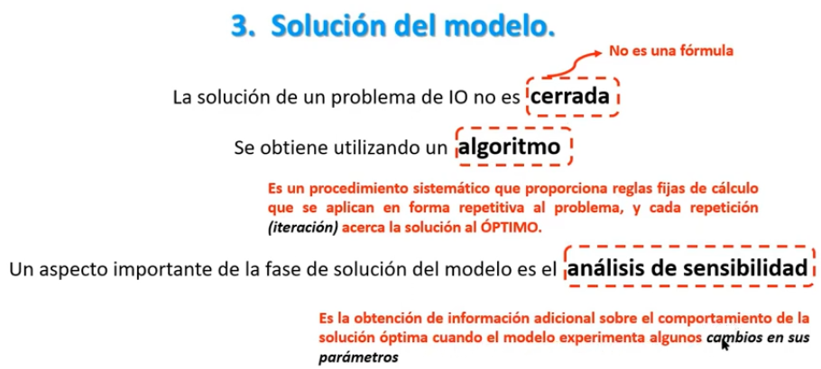

Slide 10

Formulación Matemática del modelo de Programación Lineal (PL)
Partes integrantes del modelo de Programación Lineal (PL):
1. Función Objetivos
Z = C₁X₁ + C₂X₂ +... + CjXj +… + C_{r}X_{r}
2. Sistema de restricciones o limitaciones lineales
a _{i1}X _{i1} + a _{i2}X _{i2} + ... + a_{ij} X_{j} + … + a _{ir} X_{ir} ( ≤, =, ≥) = b_{i} i = 1, ….., m
3. Condiciones de no negatividad
Xj ≥ 0 j = 1……r
Donde:
Xj -> variables esenciales ó variables de decisión del modelo.
Cj: coeficientes de la función objetivo.
a_{ij}, y b_{i}: Parámetros del modelo, suponen conocidos y constantes, por lo que el modelo de Programación Lineal es un modelo determinista.

Slide 11
Para un modelo de programación lineal se definen los conceptos siguientes:
Solución: cualquier conjunto de valores para las variables Xj que satisfaga el sistema de restricciones.
Solución posible o factible: si estos valores satisfacen además la condición de no negatividad.
Solución posible óptima: la solución posible que proporcione el valor óptimo (máximo o mínimo) para la función objetivo.
El objetivo al resolver un modelo de programación lineal es escoger de entre todas las soluciones posibles o factibles, aquella que constituya la solución óptima.

Slide 12
Supuestos del Modelo PL:
Supuesto de proporcionalidad: En el modelo lineal, los insumos para la realización de una actividad, así como los efectos económicos que esta produce, ya sea en términos de ganancia o costo u otra valoración económica cualquiera, siempre son proporcionales al nivel de actividad
Ejemplo 1: Si producir una unidad de producto j se demora una hora en la máquina A, entonces según el supuesto de proporcionalidad producir 5 unidades de producto j en la maquina A, demorará 5 horas.

Slide 13
Supuesto de aditividad: El efecto económico total que se obtiene, así como el total de cada recurso utilizado como resultado de la ejecución conjunta de las actividades, debe ser igual a las sumas respectivas de las cantidades resultantes de la ejecución de cada actividad.
Ejemplo 2: Si las ganancias por las ventas de un producto A (X₁) es de $5.00 y las ganancias de la venta de un producto B (X₂) es de $3.00, entonces si vendo un producto A y otro B, (X₁+X₂) obtengo $8.00 de ganancias.

Slide 14
Supuesto de aditividad: El efecto económico total que se obtiene, así como el total de cada recurso utilizado como resultado de la ejecución conjunta de las actividades, debe ser igual a las sumas respectivas de las cantidades resultantes de la ejecución de cada actividad.
Ejemplo 2: Si las ganancias por las ventas de un producto A (X₁) es de $5.00 y las ganancias de la venta de un producto B (X₂) es de $3.00, entonces si vendo un producto A y otro B, (X₁+X₂) obtengo $8.00 de ganancias.

Slide 15
PROCEDIMIENTO PARA LA CONSTRUCCIÓN DEL MODELOS (PL).
2.3.

Slide 16
Paso 1: Definición de las variables de decisión.
Las variables de decisión deben definirse tanto conceptual como dimensionalmente y en muchos casos también de forma temporal.
Para la definición conceptual de una variable es necesario tomar en consideración cuatro principios de unicidad (de origen, de destino, de tecnología y de coeficiente económico)

Slide 17
Principio de Unicidad de origen: Significa que de existir productos con orígenes diferentes debe ser utilizada más de una variable para su representación.
Ejemplo 3a): Si se conoce que el producto j puede ser elaborado en la Planta A o en la Planta B, entonces será necesario definir las variables como sigue:
X₁: Unidades a producir del producto j en la Planta A.
X₂: Unidades a producir del producto j en la Planta B.

Slide 18
Principio de Unicidad de destino. Este principio indica que se deben diferenciar las variables según el destino de los productos que éstas representan.
Ejemplo 3b): Si continuamos con el mismo ejemplo anterior y tenemos en cuenta que el mismo producto j puede estar además destinado al consumo nacional y a la exportación, entonces tendremos que definir las variables del siguiente modo:
X₁: Unidades a producir del producto j en la Planta A para el consumo nacional.
X₂: Unidades a producir del producto j en la Planta A para la exportación.
X₃: Unidades a producir del producto j en la Planta B para el consumo nacional.
X₄: Unidades a producir del producto j en la Planta B para la exportación.

Slide 19
Principio de Unicidad de estructura tecnológica. Este principio indica que debe ser considerada la tecnología utilizada para la producción de los productos y en caso de ser diferente deben definirse diferenciadamente las variables.
Ejemplo 3c): Continuando con el ejemplo anterior, consideremos que en la Planta A se puede utilizar tecnología tradicional o tecnología moderna para la producción de los productos; por tanto, las variables deben quedar definidas como sigue:
X₁: Unidades a producir del producto j en la Planta A, con tecnología tradicional, para el consumo nacional.
X₂: Unidades a producir del producto j en la Planta B, con tecnología tradicional, para la exportación.
X₃: Unidades a producir del producto j en la Planta A, con tecnología moderna, para el consumo nacional.
X₄: Unidades a producir del producto j en la Planta A, con tecnología moderna, para la exportación. X₅: Unidades a producir del producto j en la Planta B, para el consumo nacional.
X₆: Unidades a producir del producto j en la Planta B, para la exportación.

Slide 20
Principio de Unicidad de coeficiente económico. Este principio no es más que un resultado de los anteriores, ya que es muy probable que un producto, al variar su origen y/o destino y/o su estructura tecnológica, modifique su coeficiente económico, es decir su costo o ganancia.
En resumen, toda variable debe ser representativa de un producto o actividad con origen único, destino único, estructura tecnológica única y un coeficiente económico único, en función del marco del problema a resolver.

Slide 21
Paso 2: Construcción de la función objetivo.
Respecto a la construcción de la función objetivo deben señalarse tres aspectos que resultan de vital importancia a la hora de plantear la función objetivo de cualquier modelo de programación lineal:
En la función objetivo deben aparecer todas las variables definidas en el modelo, aún cuando éstas tomen valor cero.
Esta expresa el objetivo económico que se persigue con la solución del modelo, ganancia, costo, etc. y su dirección, ya sea, máximo o mínimo.
El coeficiente Cj adapta la dimensión de la variable de decisión al criterio económico que expresa la función objetivo.

Slide 22
Tanto en el sistema de restricciones como en la función objetivo, nunca se va a incluir variables en el denominador, pues se perdería la linealidad del modelo.

Slide 23
Paso 3: Construcción del sistema de restricciones.
Primeramente debe destacarse que en el modelo sólo se plantearán como restricciones las que realmente constituyen limitantes al problema. Una vez establecido esto, se deben determinar las variables que deben incluirse en esa restricción, el signo que debe llevar la misma y los parámetros que están presentes en ella.

Slide 24
Otros aspectos importante es el signo de la restricción, que pueden ser: ( ≤, ≥. = ).
Si se plantea: Cuando mucho, significa (≤),
Ej. A es cuando mucho el doble de B (A ≤ 2B); (A – 2B ≤ 0)
Si se plantea: Por lo menos, significa (≥)
Ej. A es por lo menos el doble de B (A ≥ 2B); (A – 2B ≥ 0)
Se utiliza (=) cuando en el término independiente ( bi ) se tiene un requisito exacto.
Ej. A es igual al doble B (A = 2B);

Slide 25
Restricción de No negatividad:
la PL requiere que todas las variables sean positivas (+), no tiene sentido una solución que sea producir -2 productos, o contratar -3 empleados.

Slide 26
2.4.
EL PROBLEMA DUAL.

Slide 27
Todo problema de programación lineal, denominado Primal, tiene asociado otro problema de programación lineal que se denomina Dual, existiendo una complementariedad entre ambos en este caso serian
Problema Dual
Problema Primal

Slide 28
Problema Primal
Problema Dual
Cuantos artículos producir para maximizar las ganancias
A que precio mímino vendar los recursos para garantizar las ganancias
Variables: cantidad de artículos a producir
Variables: ganancia por unidad de recurso

Slide 29
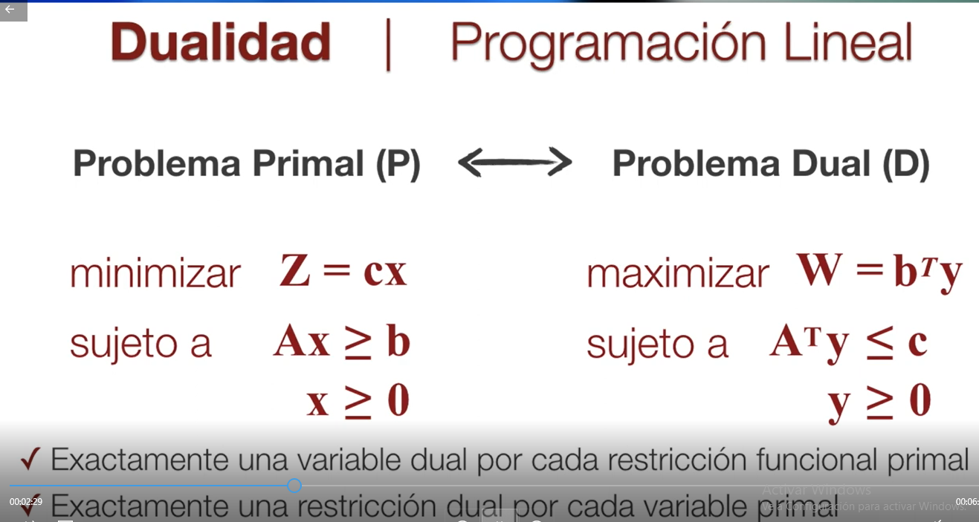

Slide 30
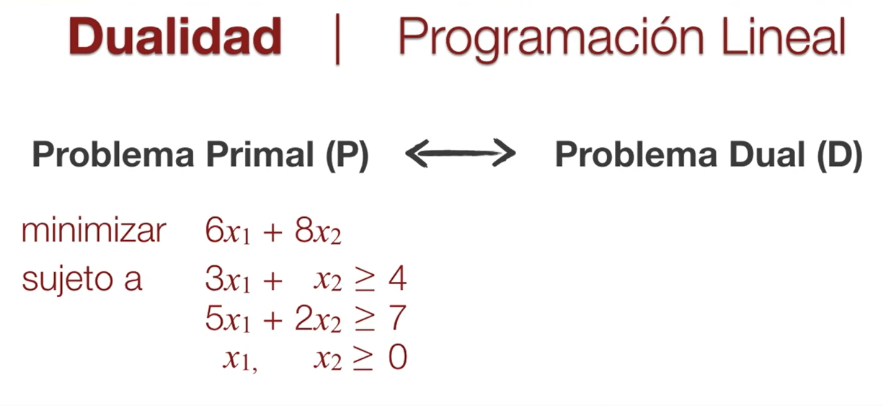

Slide 31
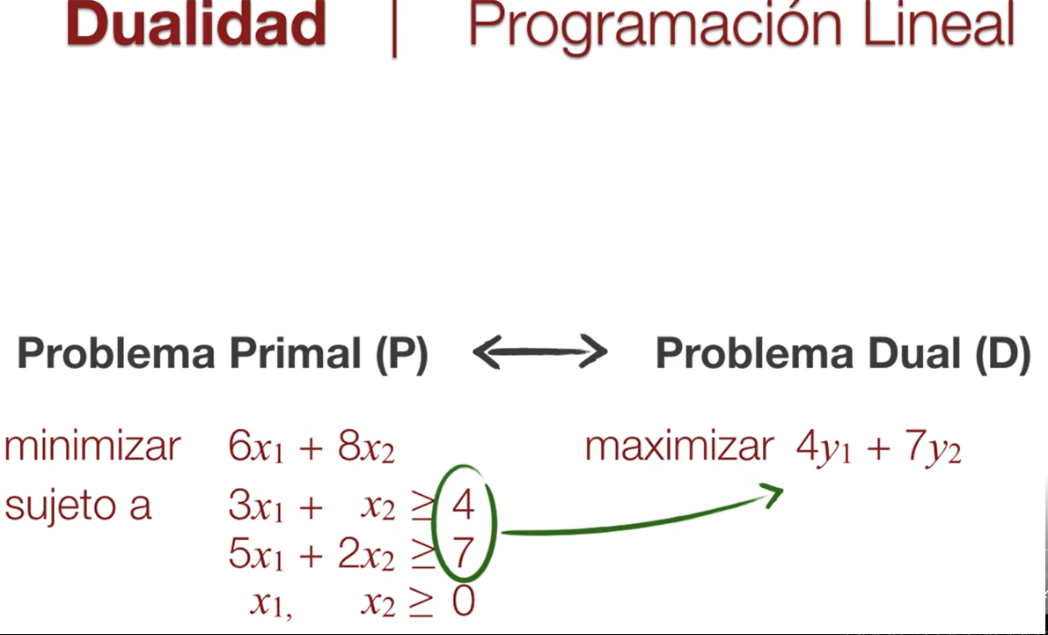
CONFORMAR LA F.O. DEL DUAL
Si hay 2 restricciones en el primal el dual tendrá 2 variable y_{l} ; y₂
Función Objetivo del
Función Objetivo del

Slide 32
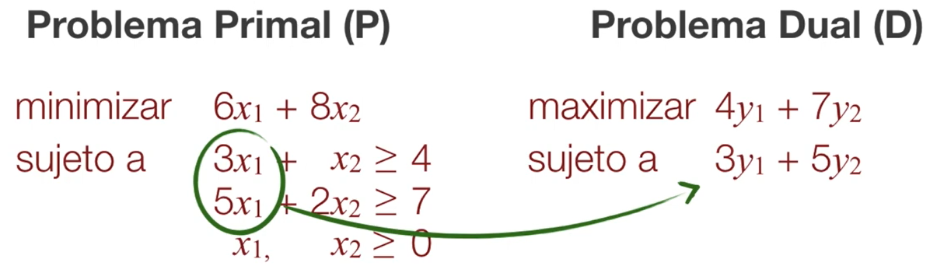
CONFORMAR LAS RESTRICCIONES DEL DUAL
Si hay 2 variables en el primal el dual tendrá 2 restricciones
1ra Restricción
≤ 6

Slide 33
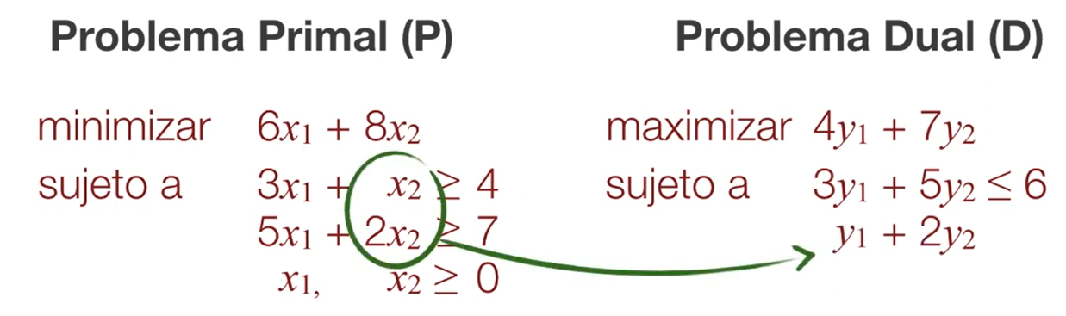
CONFORMAR LAS RESTRICCIONES DEL DUAL
Si hay 2 variables en el primal el dual tendrá 2 restricciones
2da Restricción
≤ 6
≤ 8

Slide 34
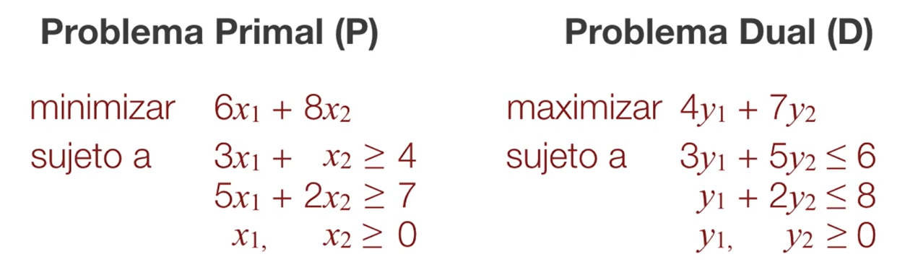
CONFORMAR LAS RESTRICCIONES DEL DUAL
Restricción de No Negatividad

Slide 35




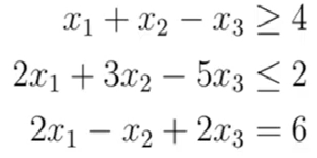
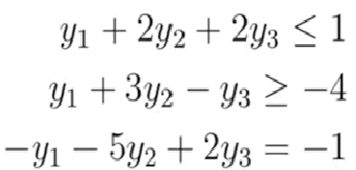
Ejemplo
F.O.
Restricciones
x₁, x₂, x₃ ≥ 0
y₁, y₂, y₃ ≥ 0

Slide 36
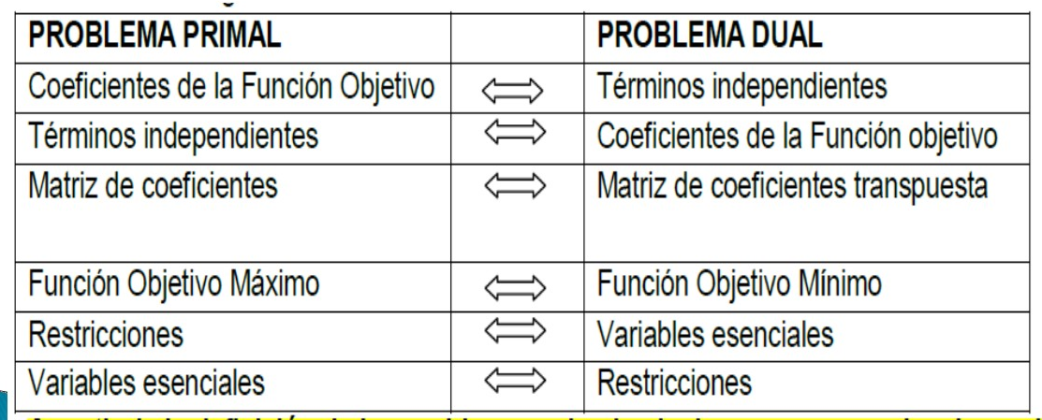
Conclusiones

Slide 37
A partir de la definición de los problemas primal y dual y su correspondencia se observa que:
A cada restricción del primal le corresponde una variable esencial del dual, por tanto el modelo dual tendrá tantas variables esenciales como restricciones tiene el modelo primal.
A cada variable esencial del primal le corresponde una restricción del dual, por tanto, el modelo dual tendrá tantas restricciones como variables esenciales tenga el primal.
En el Primal, la función objetivo es de Máximo y todas las restricciones son de ≤.
La función objetivo del dual es de Mínimo y todas las restricciones tienen signo de ≥.

Slide 38
Problema Primal
Un fabricante produce dos tipos de artículos (mesas y camas) y tiene para ello 3 recursos disponibles madera, puntillas y tiempo de trabajo los que emplea en la producción de los artículos, obteniendo utilidades de 60 pesos y 80 pesos respectivamente.
Calcular cuantos productos X₁ y X₂ fabricar para maximizar las ganancias.
Artículo | mesa | cama | disponibilidad
utilidad | 60 | 80
madera | 6 | 6 | ≤300
puntillas | 5 | 10 | ≤400
tiempo | 8 h | 4h | ≤320

Slide 39
Formular el Modelo de PL
Paso 1: Definición de variables:
X₁: cantidad de mesas a producir
X₂: cantidad de camas a producir
Paso 2: Construcción de la función objetivo.
Máx. Z = 60X₁ + 80X₂

Slide 40
Paso 3: Construcción del sistema de restricciones.
Artículo | mesa | cama | disponibilidad
utilidad | 60 | 80
madera | 6 | 6 | ≤300
puntillas | 5 | 10 | ≤400
tiempo | 8 h | 4h | ≤320
Función Objetivo
Max. Z = 60x₁ + 80x₂
Restricciones
madera 6x₁ + 6x₂ ≤ 300
puntilla 5x₁ + 10x₂ ≤ 400
tiempo 8x₁ + 4x₂ ≤ 320
x₁, x₂ ≥ 0 no negatividad

Slide 41
2.5.
MÉTODO DE SOLUCIÓN GRÁFICO

Slide 42
Como su nombre lo indica, el método gráfico es un procedimiento que permite obtener la solución o soluciones óptimas a un modelo de programación lineal a través del uso de representaciones gráficas
Existen dos procedimientos diferentes para determinar la solución óptima a partir de la región de soluciones factibles, y que denomina respectivamente: de prueba – error, y a través de líneas de indiferencia.

Slide 43
Pasos para determinar la solución óptima de un modelo lineal a través del Método Gráfico:
Representar gráficamente, en un eje cartesiano cada una de las restricciones asociadas al modelo lineal y determinar el semiespacio generado por cada una de ellas.
2. Determinar la región de soluciones posibles o factible, y los puntos extremos. Para ello debe determinarse el conjunto de puntos que corresponde a la intersección de los semiespacios generados por cada restricción en el punto anterior. Al respecto debe observar, que si esta región existe, queda inscrita en el primer cuadrante del eje cartesiano, en la región de soluciones posibles. Dentro de este conjunto deben determinarse los puntos extremos.

Slide 44
3. Determinar el punto geométrico que corresponde con la solución óptima. Para ello se puede utilizar uno de los siguientes procedimientos:
4. Determinar los posibles puntos óptimos. Estos se corresponden con los puntos extremos del conjunto de soluciones posibles, y evaluar (sustituyendo) con ellos la función objetivo. Seleccionar aquel que ofrece un mejor valor para la función objetivo.

Slide 45
5. Trazar la familia de rectas que representa a la función objetivo, y seleccionar como óptimo, a aquel punto de la región que corresponde al mejor valor de ella.
6. En cualquiera de los procedimientos utilizados debe hacerse notar que si más de un punto ofrece el mismo valor extremal para la función objetivo, entonces se tiene una solución óptima alterna y existen infinitas soluciones óptimas.

Slide 46
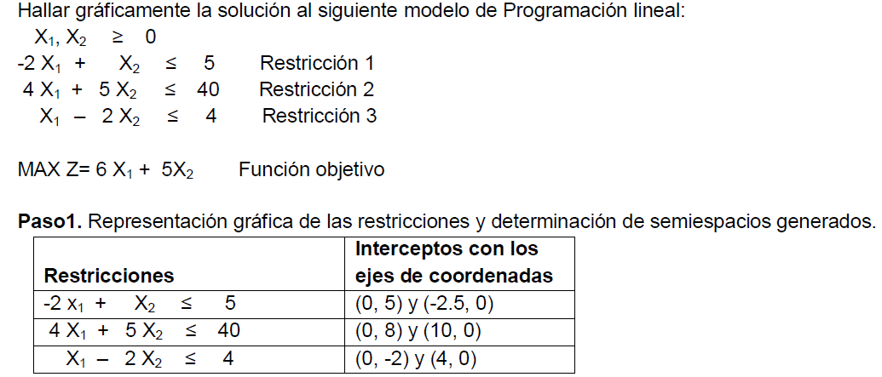
Ejemplo 5

Slide 47
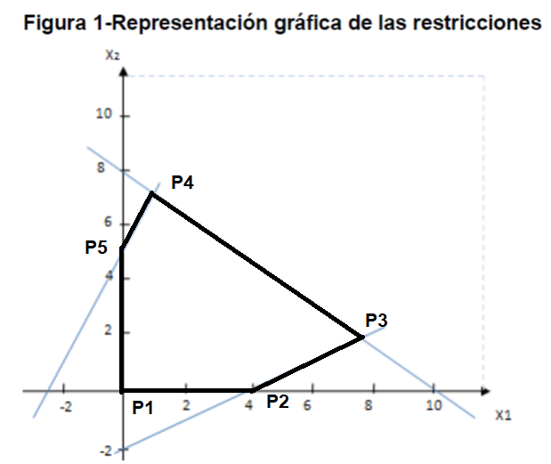
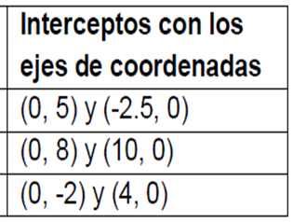

Slide 48
Paso 2. Encontrar los Puntos extremos, en este ejemplo ilustrativo los puntos serían:
P1: (0, 0); P2: (4,0); P3: (7.69, 1.8) (Se obtiene de simultanear las restricciones 2 y 3)
P4: (1.07, 7.14) (Se obtiene de simultanear las restricciones 1 y 2); P5: (0, 5)

Slide 49
Solución de sistemas de ecuaciones simples
Caso a
Caso b
Caso c
X + 2y = 5
2x + y = 4
Sustitución
X = (5 - 2y)
2X + 3y = 13
4x + 2y = 14
Reducción
Multiplicar la primera por -2 y restar a la segunda
3X + 2y = 10
7x + 3y = 20
Simultanear
x = (10 – 2y) / 3 = (20 – 37) / 7

Slide 50
Paso 3. Procedimiento prueba-error. Evaluando estos puntos en la función objetivo, se tiene:
Z1 = 6 (0) + 5(0) = 0
Z2 = 6 (4) + 5(0) = 24
Z3 = 6 (7.69) + 5(1.8) = 55.14
Z4 = 6 (1.07) + 5(7.14) = 42.12
Z5 = 6 (0) + 5(6) = 30
Siendo la función objetivo Maximizante, debe observarse que el punto P3 proporciona el mayor valor de la función objetivo (55.14), y por esto la solución óptima al modelo es X1 = 1.8 y X2 = 7.69

Slide 51
El método gráfico tiene otro procedimiento Línea de indiferencia, que consiste la representación gráfica de Z .
Para trazar una de las rectas que representa a la familia de Z asígnele un valor arbitrario cualquiera. Para facilitar el cálculo y la representación gráfica en este caso se consideró Z1 = 30, con lo cual sus interceptos son (0,6) y (5,0). El resto de las posibles soluciones de Z son paralelas a esta línea de indiferencia, y la solución óptima es aquella que toca uno de los puntos y que esté más alejada del origen

Slide 52
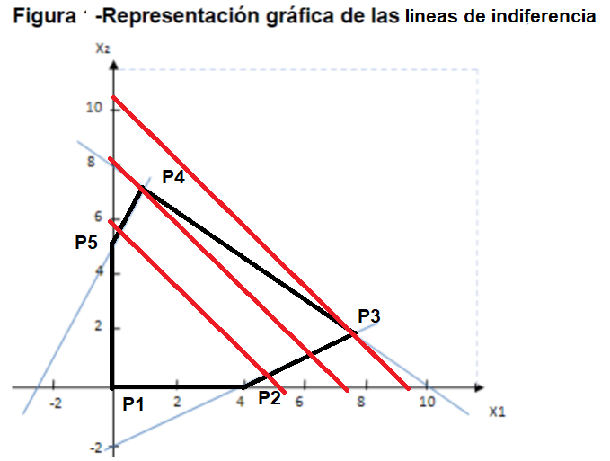
Línea de indiferencia, que consiste la representación gráfica de Z
Max Z = 6 (x₁) + 5(x₂) = 30
X₁ = 0 X₂ = 6 (0 ; 6)
X₂ = 0 X₂ = 5 (5 ; 0)

Slide 53
Cuando gráficamente la función objetivo se superpone con una de las líneas de restricción del conjunto de soluciones posibles estamos en presencia de un tipo especial de solución llamada Solución óptima alterna, y ello significa que existen infinitas soluciones óptimas para el problema en cuestión

Slide 54
Propiedades básicas de la solución al problema de Programación Lineal.
Estas propiedades se expresan en los siguientes Teoremas
Teorema 1. El conjunto M de soluciones posibles a un problema de Programación Lineal constituye un conjunto convexo, siempre que no sea vacío.
Teorema 2. Si el problema de Programación Lineal posee una solución óptima, la función objetivo alcanza su valor óptimo (máximo ó mínimo) en al menos un punto extremo del conjunto M de soluciones posibles.

Slide 55
Teorema 3. Los puntos extremos del conjunto convexo M de soluciones posibles se corresponden con las soluciones básicas factibles al problema de Programación lineal y viceversa.
Teorema 4. Si el conjunto M de soluciones posibles es no vacío y la función objetivo está superiormente acotada (en problema de máximo), existe al menos una solución óptima.
Teorema 5. Si el conjunto M de soluciones factibles es cerrado y la función objetivo toma su valor óptimo en más de un punto extremo, entonces la totalidad de las soluciones óptimas resulta de la combinación convexa de las soluciones posibles básicas óptimas.

Slide 56
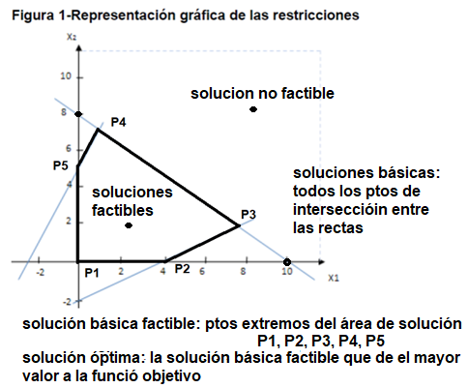
El método gráfico tiene como limitante que solo se puede emplear cuando existen dos variables decisión o esenciales

Slide 57
1.5.
MÉTODO DE SOLUCIÓN SIMPLEX.
2.6.

Slide 58
El Método Simplex es un método analítico iterativo de solución de problemas de programación lineal capaz de resolver modelos más complejos que los resueltos mediante el método gráfico sin restricción en el número de variables.
Este famosísimo método fue creado en el año de 1947 por el estadounidense George Bernard Dantzig y el ruso Leonid Vitalievich Kantorovich, con el ánimo de crear un algoritmo capaz de solucionar problemas de m restricciones y n variables.

Slide 59
Este modelo puede ser siempre transformado de forma tal que el sistema de restricciones esté constituido solo por ecuaciones lineales. Esta transformación puede ser llevada a cabo de una forma muy simple introduciendo algunas variables adicionales, las cuales se denominan
Tipo de desigualdad | Tipo de variable que aparece
≤ | + holgura
≥ | - exceso + artificial
= | + artificial

Slide 60
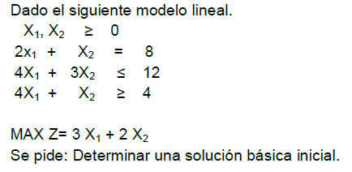

Slide 61
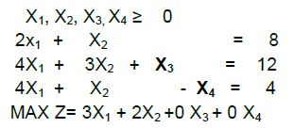
Paso 1. Estandarizar el sistema como un sistema de ecuaciones.
Para ello se utilizan las variables de holgura X₃ y X₄. Observe que la primera restricción al ser originalmente una ecuación no requiere de este tipo de variable. Recuerde que para este tipo de variable se plantea también la condición la no negatividad y que sus coeficientes son ceros en la función objetivo.

Slide 62
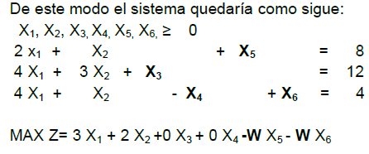
Paso 2. Completar en la matriz “A” un número “m” de vectores linealmente independientes.
Esto se puede resumir de manera que en las restricciones de igualdad o mayor o igual que (=; ≥) se introducen variables artificiales en este ejemplo la X₅ y X_{6.} Observe que estas nuevas variables también aparecen en la condición de no negatividad y que su coeficiente es contrario a los propósitos del modelo, es decir, que en problemas maximizantes son extremadamente negativos, y en casos minimizantes son extremadamente altos. Convencionalmente se utilizan códigos como –M y M, ó W y –W para indicar estos valores en la función objetivo.

Slide 64
Paso 3. Cálculo de la Solución Básica Inicial.
Solución Básica Inicial:
X₁= X₂ = X₄ = 0 (Variables no básicas, las declaradas inicialmente y la de exceso o de holguna negativa se igualan a cero)
X₅ = 8 (Variables de holgura y las artificiales)
X₃ = 12
X₆ = 4
Z = 3(0) + 2(0) + 0(12) -W(8) – W(4) Z = -12W

Slide 65
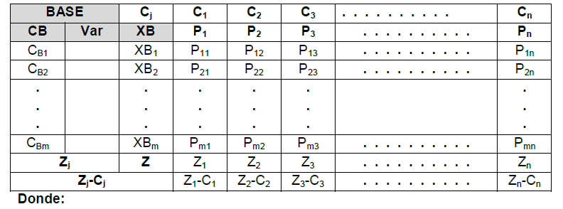
La Tabla Simplex. La Tabla Simplex es un formato convencional (del cual existen variantes) en que se puede mostrar la información referida a una solución posible básica a un modelo de programación lineal. A continuación se muestra su estructura:
Como elaborar la Tabla con la solución inicial del método simplex?

Slide 66
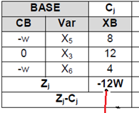
BASE: Da título a las tres primeras columnas de la Tabla, en las que se resume la información referida a las variables básicas de una solución en particular, sus coeficientes en la función objetivo y valor.
CB: En la primera columna de la Tabla, indica los coeficientes en la función objetivo de las variables básicas
Var: En la segunda columna, declara las variables básicas en la solución.
XB: En la tercera columna expresa el valor que alcanzan las variables básicas en la solución.

Slide 67
Cj: En la primera fila, reproduce los coeficientes de todas las variables del modelo en la función objetivo.
Z = 3(0) + 2(0) + 0(12) -W(8) – W(4) Z = -12W

Slide 68

P_{j}: Vectores columna de la Tabla (P₁, P₂, P₃….. P_{n}), y se denominan vectores coordenados de los vectores a_{j} del modelo con relación a la base. Se determinan como P_{j} = B⁻¹ a_{j} .

Slide 69
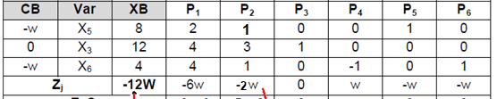
Zj: Penúltima fila de la Tabla y corresponde a un indicador asociado a cada uno de los vectores coordenados Pj, y que se calcula como: Zj =Σ CB.Pj

Slide 70
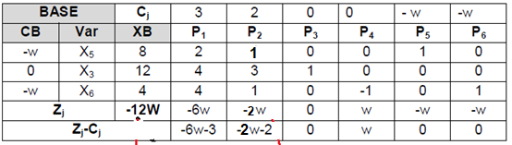
Zj – Cj: Ultima fila de la Tabla. Son valores que se calculan como la diferencia, término a término, entre las filas Zj y Cj. Denominados multiplicadores Simplex, tienen un uso trascendente en el Método.
Tabla con la Solución Básica Inicial

Slide 71
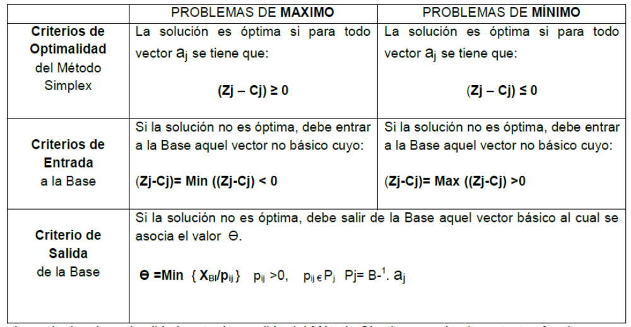
Criterios de optimalidad

Slide 72
a) ¿Es óptima la solución básica inicial del Ejemplo plasmada en la iteración cero?
Observemos cuidadosamente la iteración cero: Los valores Z₁ – C₁ = -6w-3, y Z₂- C₂ = -2w-2 indican que existen vectores cuyos Zj- Cj son negativos. Siendo la función objetivo maximizante, no se cumple la condición de que todo vector posea un (Zj – Cj) ≥ 0. Por ello puede afirmarse que la solución alcanzada no es la óptima.

Slide 73
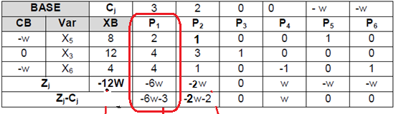
b) Si la solución alcanzada no es la óptima, ¿qué cambios se deben producir en la base de modo que se produzca el mayor beneficio posible del valor de la función objetivo?
En primer lugar se aplica el criterio de entrada a la base. Para ello, teniendo en cuenta que el problema es maximizante, se selecciona como entrante aquel vector no básico cuyo (Zj-Cj)= Min ((Zj-Cj) < 0.
Vector a1

Slide 74
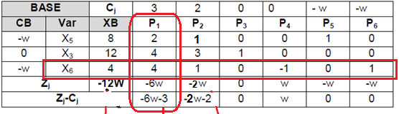
b) Si la solución alcanzada no es la óptima, ¿qué cambios se deben producir en la base de modo que se produzca el mayor beneficio posible del valor de la función objetivo?
Una vez determinado el vector entrante, se determina el vector saliente de la base. Aplicando el criterio de salida se tiene: θ =Min (8/2, 12/4, 4/4) = 4/4 = 1, y que indica que debe salir de la base el vector a₆.

Slide 75
c) Una vez realizado el cambio de base propuesto, ¿en cuánto mejorará el valor de la función objetivo? ¿Cuál será su nuevo valor?
Para responder esta pregunta utilizaremos la expresión:
Ž = Z - Ө (Zj- Cj), y sustituyamos en ella
Ž = -12w - 1(-6w-3) = -12w + 6w +3 = -6w +3 La función objetivo mejorará su valor en (6w +3) y su nuevo valor será de (-6w +3).

Slide 76
INTERPRETACIÓN ECONÓMICA DE LA SOLUCIÓN ÓPTIMA UTILIZANDO LA TABLA SIMPLEX
1.5.
2.6.1

Slide 77
Si las variable esenciales toma valor positivo indicará la cantidad que se producirá del producto. Si toma valor cero indicará la no producción del producto.
Si la variable de holgura se añade a una restricción cuyo signo es ≤ su valor indica la cantidad subutilizada del recurso (o la demanda insatisfecha del producto).
Si la variable de holgura se añade a una restricción cuyo signo es ≥ su valor indica la cantidad sobre utilizada del recurso ( o la sobre producción del producto).
Por último el valor de la función objetivo Zj así como su interpretación económica, que puede ser un mínimo de costo ó un máximo de ganancia

Slide 78
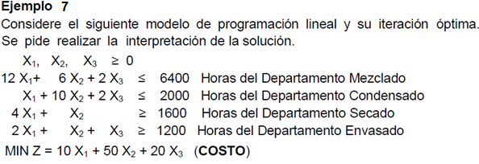

Slide 79
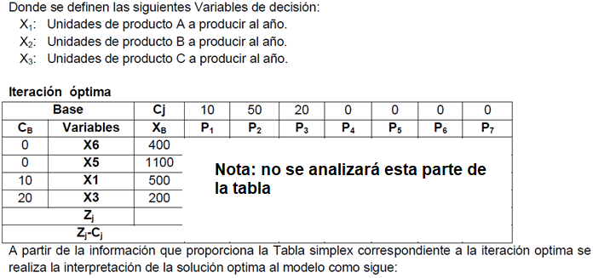

Slide 80
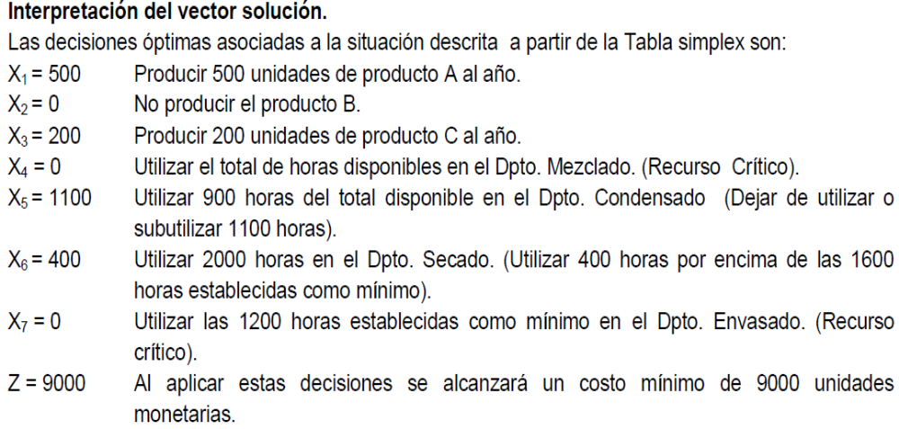

Slide 81
MÉTODO DE SOLUCIÓN CON PAQUETES INFORMÁTICOS (EXCEL, SOLVER, WINQS)
SOLUCIÓN CON LA APLICACIÓN SOLVER.
1.5.
2.7.

Slide 83
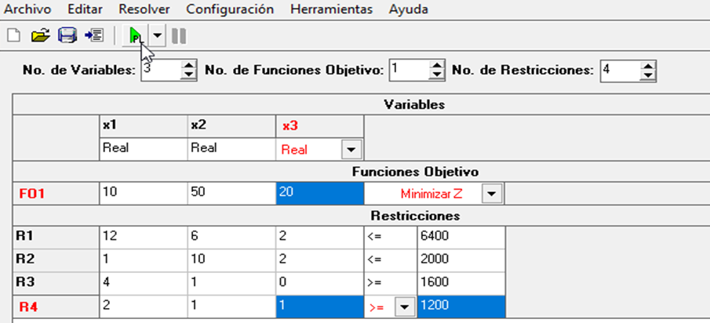

Slide 84
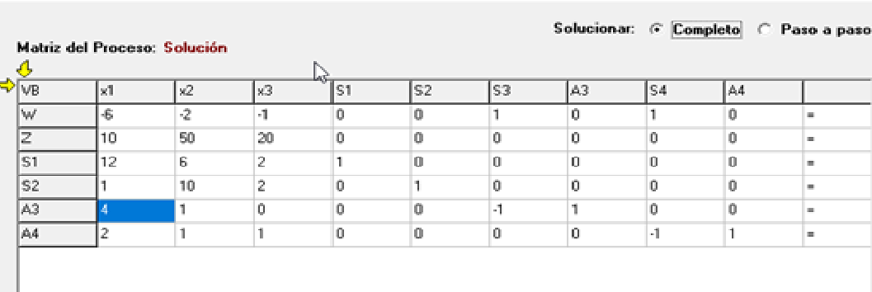

Slide 85
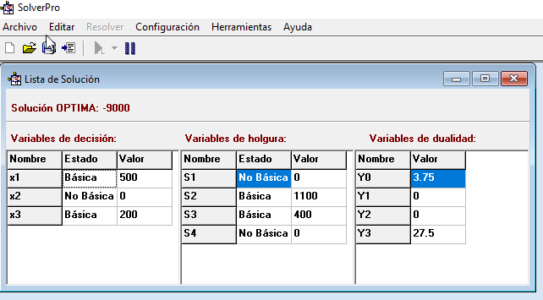


Slide 86
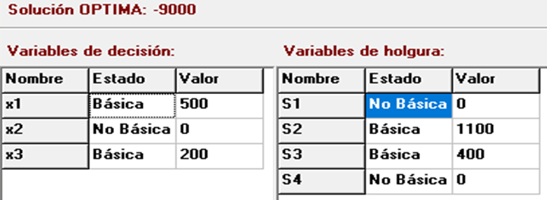

Solución: producir 500 unidades del producto A; no producir el B y producir 200 unidades del C.
Como la R1 es de ≤ el resultado 0 indica que no queda tiempo disponible, se consume todas las horas del departamento de mezclado (6400) (recurso crítico).
Como la R2 es de ≤ el resultado 1100 indica que quedan disponible 1100 h del departamento de condensado, solo se consumieron de las 2000 h 900 h.
Como la R3 es de ≥ el resultado 400 indica utilizar 400 por encima de las 1600 h disponible computándose 2000 horas en el departamento de secado
Como la R4 es de ≥ el resultado 0 indica utilizar todas las horas, del departamento de envasado o sea las 1200 h (recurso crítico)

Slide 87
2.7.2. SOLUCIÓN CON LA APLICACIÓN EXCEL.
Excel tiene el complemento Solver, ver videos adjunto a esta conferencia.

Slide 88
SOLUCIÓN CON EL PROGRAMA WINQSB (QUANTITATIVE SYSTEM FOR BUSSINES) PARA WINDOWS INTERPRETACIÓN DE LA TABLA DE SALIDA.
1.5.
2.7.3.

Slide 89
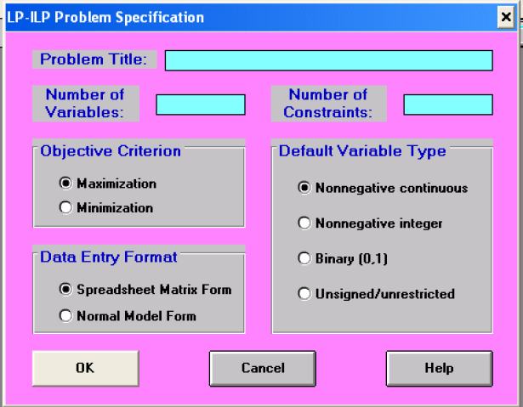
A continuación se ilustra con algunas imágenes, los principales elementos de su MENU para el uso de la programación lineal, la forma implícita de entrada de datos y una tabla de salida correspondiente a la solución del modelo.

Slide 90
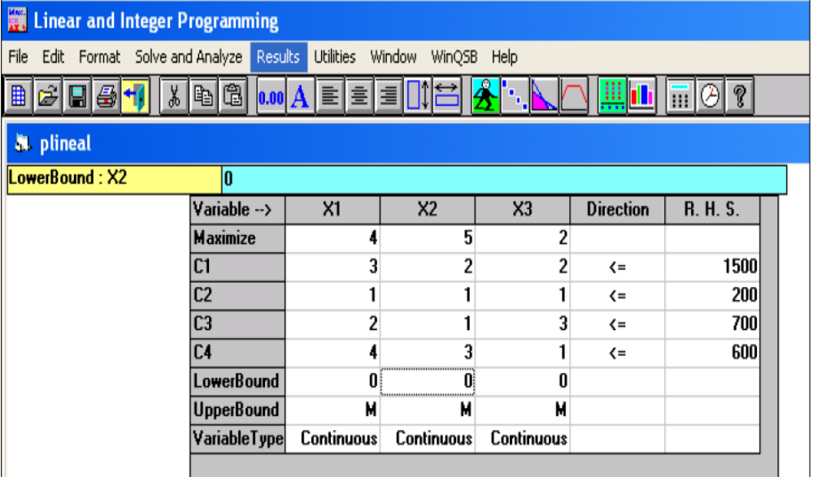
Tabla 1- Datos iniciales del modelo

Slide 91
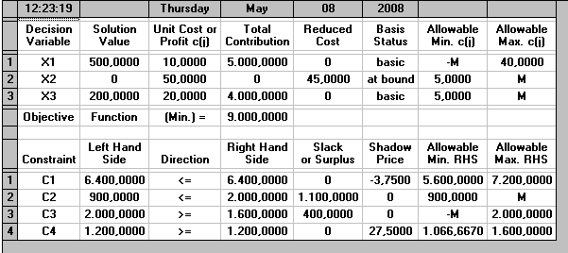

Slide 92
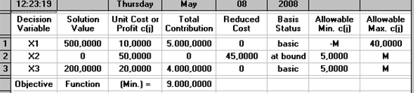
En la primera columna de la 1ra parte de la tabla, denominada Decisión Variable, aparecen las variables de decisión y a continuación en la columna Solution Value, se muestra el valor que toman en la solución óptima, esto es: X₁ = 500, X₂= 0 y X₃ = 200, valores que por supuesto son los mismos ya vistos en la solución obtenida con la Tabla Simplex.

Slide 93
En el centro de la Tabla aparece una fila identificada por Objective Function y a continuación (Min.) = 9000, lo cual indica directamente el valor óptimo de la función objetivo.

Slide 94
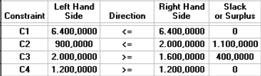
En la 2da. Parte de la Tabla, la primera columna denominada Constraint identifica a las restricciones que aparecen con la letra C y un número que indica el número de la restricción tal como aparecen en el modelo.
El valor óptimo que toman esas variables aparece en la columna 5, identificada por Slack or Surplus, pudiendo identificarse que:
X4 = 0, X5 = 1100, X6= 400, y X7= 0, los cuales por supuesto coinciden con los valores que se vieron en la Tabla simplex y con Solver de la iteración óptima.

Slide 95
2.8.
ANÁLISIS DE SENSIBILIDAD.

Slide 96

La Tabla de salida que proporciona el WINQSB permite hacer el análisis de sensibilidad, pues ésta proporciona directamente los intervalos de variación tanto de los Cj como de los bi.
Los intervalos de variación para los coeficientes de la función objetivo se toman de las 2 últimas columnas de la Tabla, identificadas por Allowable Min. (cj) (que indica el valor mínimo que puede tomar el coeficiente) y Allowable Máx. (cj)), (que indica el valor máximo que puede tomar el coeficiente) correspondientes a las filas que identifican a las variables de decisión, teniendo en este caso que:

Slide 97
Los Intervalos de variación admisibles para los coeficientes de la función objetivo (costos de producción) son los siguientes:
Producto A…… (-M, 40)
Producto B……. ( 5, M)
Producto C…… ( 5, M)
Donde M identifica un número muy grande. Si aparece con signo negativo, o sea, (-M), esto indica un número muy pequeño y con signo positivo indica que es un número muy grande.
Nótese que para el producto A el limite inferior es –M, el cual es un limite matemático, sin embargo, dado que este coeficiente representa costo, no se puede tener un costo negativo, por tanto, el limite inferior del intervalo es 0. En el caso de los productos B y C, el intervalo indica que los coeficientes puede aumentar sin límite.

Slide 98

Si el nuevo coeficiente se mantiene entre estos intervalos puede afirmarse que se mantiene la solución óptima hallada, y solo se tendrá afectaciones en el valor de la función objetivo. Si la variación excede al intervalo, se afecta la solución óptima hallada y entonces se recomienda recalcular la solución óptima al modelo.

Slide 99
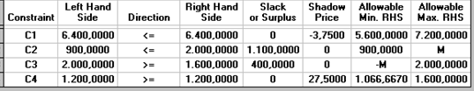
Intervalos de variación admisibles de los términos independientes (correspondientes a restricciones de recursos, demanda, etc.):
Horas del Departamento Mezclado…………. (5600, 7200)
Horas del Departamento Condensado……… (900, M)
Horas del Departamento Secado …………… (0, 2000)
Horas del Departamento Envasado…………. (1 066.66, 1600)

Slide 100
Nótese que en el intervalo que corresponde a las Horas del Dpto. de Secado, aunque en la Tabla de salida aparece un –M, se ha tomado el valor 0 como límite inferior al intervalo, por la misma razón señalada anteriormente.
Si el cambio que se produce en el valor del termino independiente se mantiene dentro de su intervalo, puede decirse que conviene producir los productos que indica la solución óptima, aunque el valor de las variables se modificará en dependencia de si se dispone de más o de menos recurso.

Slide 101
Por ejemplo, si las Horas del Dpto. de Mezclado, disminuyen hasta 5600 o aumentan hasta 7200, esto significa que conviene seguir produciendo los productos A y C, aunque pueden varían sus cantidades en dependencia de la disponibilidad de Horas en el Dpto.
Si la variación en las horas cae fuera del intervalo puede ya no ser conveniente producir los productos A y/o C, por lo que se afecta completamente la solución, la cual hay que recalcular

Slide 102
2.9.
EL PROBLEMA DUAL

Slide 103
Todo problema de PL está asociado con un problema complementario llamado dual, al problema original se le llama problema primal, si el problema primal trata de maximizar el problema dual será minimizar.
Por ejemplo si un fabricante tiene dos recursos disponibles R₁ y R₂ los que pueden usarse para producir diferentes productos A y B de acuerdo a las siguientes reglas
A+B ≤ 3 (recursos R₁)
4A + 2B ≤ 8 (recursos R₂) y A y B ≥ 0
Maximizar Z = 3.5 A + 2.5 B
El problema primal es cuantos productos A y B fabricar para maximizar las ganancias.

Slide 104
Entonces el problema dual es a que precio mínimo se deben venderse los recursos R₁ y R₂ para obtener la misma ganancia, en lugar de cogerlos para producir los productos A y B.
Denotándose las variables esenciales del dual con la letra Y.

Slide 105
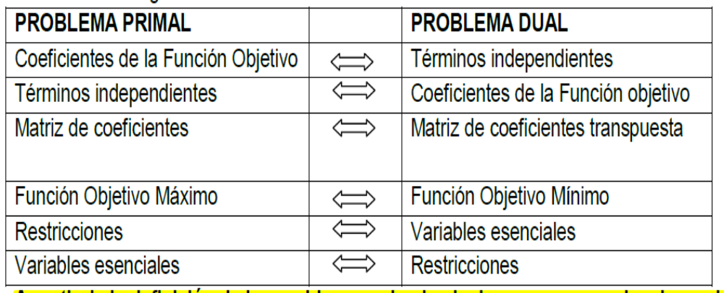
A partir de los planteamientos Primal y Dual se puede identificar la correspondencia entre dicho modelos como sigue:

Slide 106
A partir de la definición de los problemas primal y dual y su correspondencia se observa que:
A cada restricción del primal le corresponde una variable esencial del dual, por tanto el modelo dual tendrá tantas variables esenciales como restricciones tiene el modelo primal.
A cada variable esencial del primal le corresponde una restricción del dual, por tanto, el modelo dual tendrá tantas restricciones como variables esenciales tenga el primal.
En el Primal, la función objetivo es de Máximo y todas las restricciones son de.
La función objetivo del dual es de Mínimo y todas las restricciones tienen signo de ≥.

Slide 107
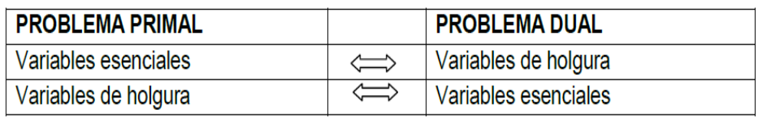
Todos estos elementos deben ser tenidos en cuenta cuando se vaya a plantear el dual de un problema primal dado.
Además, debe destacarse que, entre las variables del primal y el dual existen las siguientes relaciones:
Nótese que en este caso:
La función objetivo del Primal es de Mínimo y todas las restricciones tienen signo de ≥
La función objetivo del Dual es de Máximo y todas las restricciones tienen signo de ≤

Slide 108
La dualidad se sustenta en un conjunto de Teoremas de los cuales solo se hará referencia a algunos de ellos:
El dual del dual es el primal.
Si el primal tiene una solución óptima y el dual también, entonces, el valor óptimo de la función objetivo del primal es igual al valor óptimo de la función objetivo del dual.
Si una variable de holgura del primal toma valor positivo en la solución óptima, la variable esencial del dual que le corresponde toma valor cero en la solución óptima del dual.
Si una variable esencial toma valor positivo en la solución óptima del primal, entonces la variable de holgura del dual que le corresponde toma valor cero en la solución optima del dual. Esto significa que la restricción del dual se cumple como igualdad

Slide 109
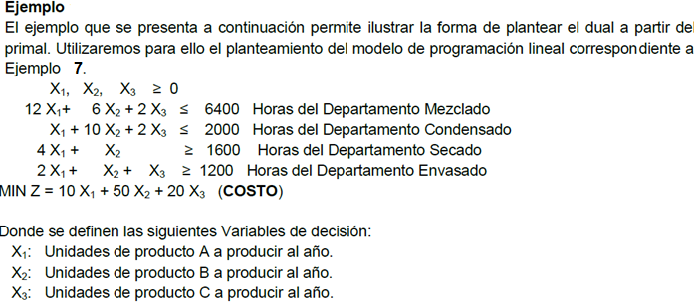

Slide 110
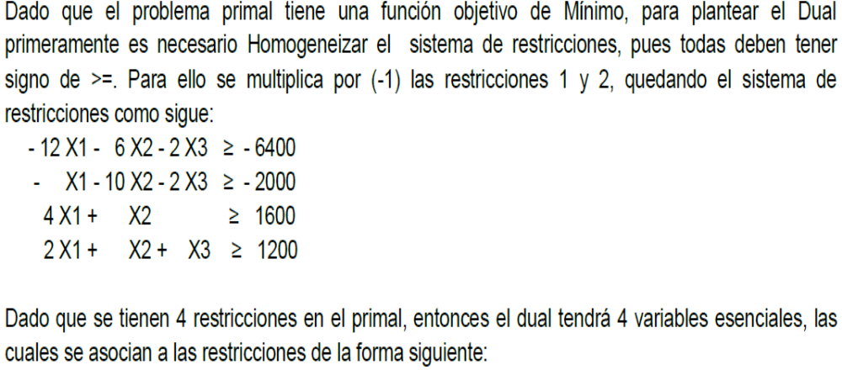

Slide 111
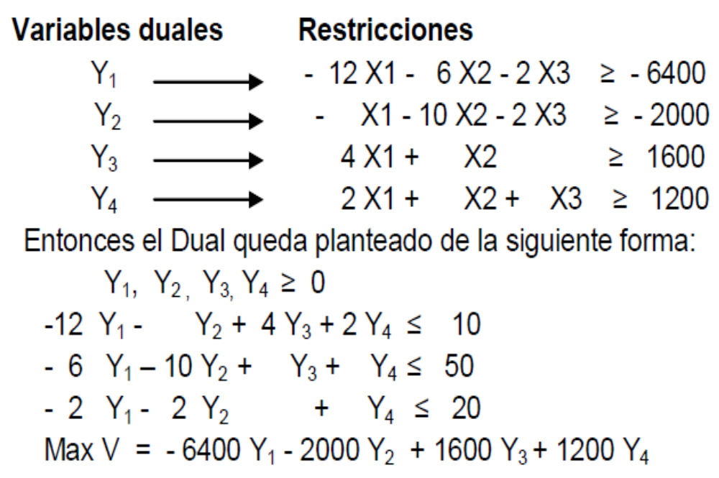

Slide 112
En nuestro curso las variables duales van a ser definidas en forma general de la manera siguiente:
Variable esencial dual:
Yi = Efecto económico (Costo o Ganancia) calculada/ unidad de recurso i
Variable de holgura dual:
Yj= Diferencia entre el efecto económico calculado y el real/unidad de producto j

Slide 113
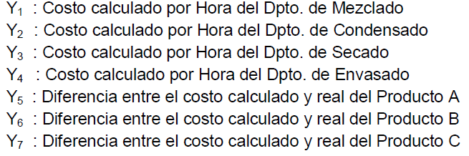

Slide 114
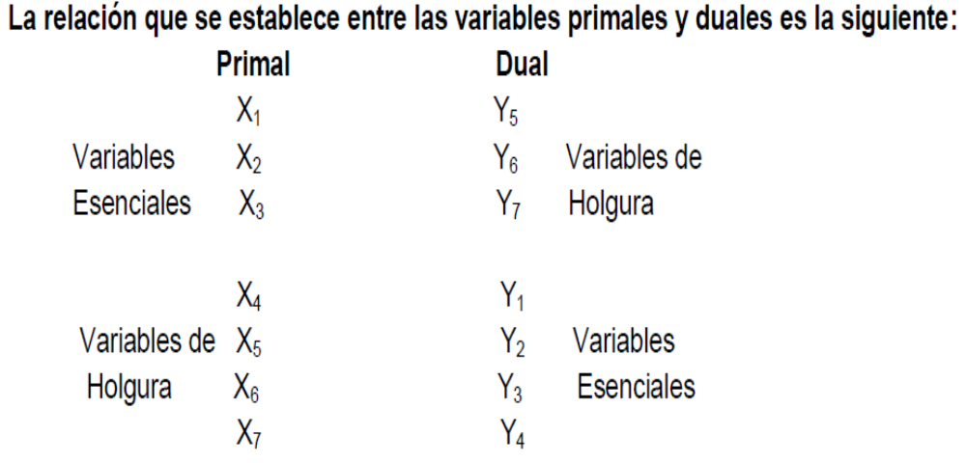

Slide 115
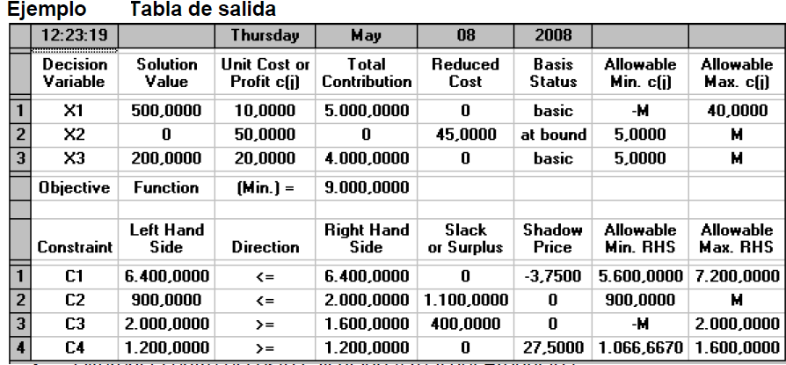
Los valores de las variables esenciales y de holgura del dual en la solución óptima se obtienen directamente de la Tabla de salida con la solución óptima del problema primal, la cual para este problema se presentó en la Tabla 5 y que se reproduce a continuación:

Slide 116
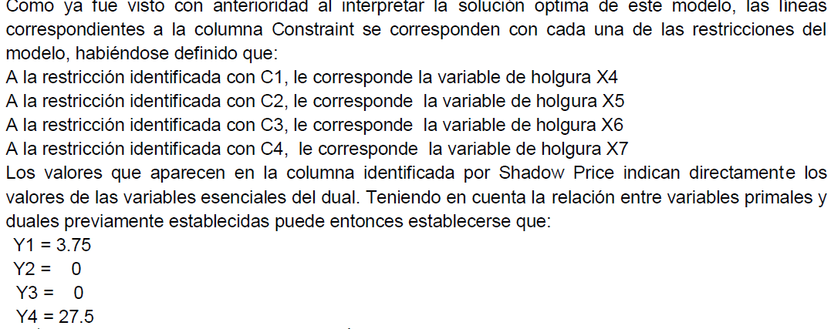

Slide 117
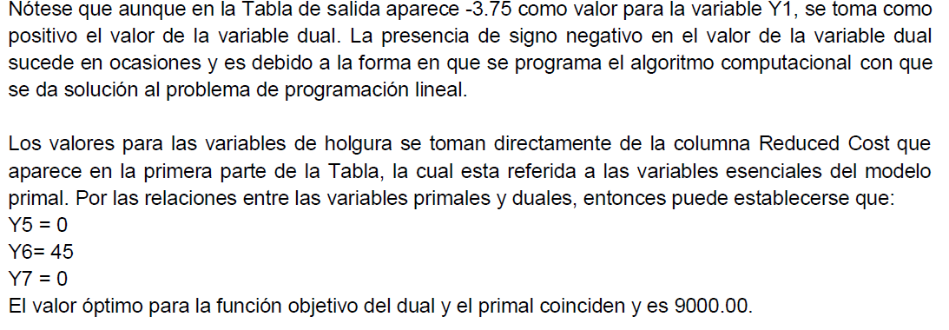

Slide 118
Por ejemplo, cuando se realizó la interpretación de la solución óptima del modelo primal se pudo determinar que la solución implica utilizar todas las horas disponibles en el departamento de Mezclado, siendo éste un recurso crítico, y que limita la solución obtenida. Si se dispusiera de una hora adicional en el Dpto. de Mezclado ¿Qué efecto tiene sobre la función objetivo, o sea, se aumenta o no el costo total? Respuesta a esta pregunta la proporciona el valor de la variable dual correspondiente a esta restricción, la cual es: Y1 = 3.75, lo que se interpreta diciendo que cada hora adicional en el Dpto. de Mezclado implica un incremento en 3.75 en el costo total, lo cual se explica por el hecho de que al disponer de una hora adicional puede lograrse un incremento en la producción, lo que trae aparejado un incremento en el costo.

Slide 119
Debe destacarse que ese efecto es el que se obtiene incrementando en 1 hora ese recurso manteniendo el resto constante, pero debe destacarse que el número de horas a incrementar para el cual es válido ese efecto esta limitado por el intervalo superior de variación para ese bi tal como se vio en el análisis de sensibilidad

Slide 120


Slide 121


Slide 122
Nótese que la variable de holgura del dual para esa restricción toma un valor diferente de cero, por lo que se incumple lo planteado en el teorema anteriormente señalado, lo cual indica que no resulta conveniente la producción del producto B.

Slide 123
CONCLUSIONES

Slide 124
En esta Conferencia se han establecido las bases teóricas fundamentales de la técnica cuantitativa conocida como Programación Lineal. Se definió el tipo de problema que puede ser resuelto utilizando esta técnica, se presentó la formulación matemática del modelo de programación lineal y los supuestos correspondientes. El procedimiento para la construcción de modelos, al cual debe prestar atención especial en su estudio independiente, los métodos de solución gráfica, simplex, con paquetes estadísticos como Solver, Winqsb, interpretando las salidas de ellos y el problema dual.

Slide 125
ESTUDIO INDEPENDIENTE
PROFUNDIZAR LOS CONOCIMIENTOS SOBRE EL TEMA TRATADO, DE MANERA QUE ESTE EN CONDICIONES DE PARTICIPAR ACTIVAMENTE EN LAS PRÓXIMAS CLASE PRÁCTICAS.

Slide 126
Problema Primal
Un fabricante produce dos tipos de artículos (mesas y camas) y tiene para ello 3 recursos disponibles madera, puntillas y tiempo de trabajo los que emplea en la producción de los artículos, obteniendo utilidades de 60 pesos y 80 pesos respectivamente.
Calcular cuantos productos X₁ y X₂ fabricar para maximizar las ganancias.
Artículo | mesa | cama | disponibilidad
utilidad | 60 | 80
madera | 6 | 6 | ≤300
puntillas | 5 | 10 | ≤400
tiempo | 8 h | 4h | ≤320

Slide 127
Formular el Modelo de PL
Paso 1: Definición de variables:
X₁: cantidad de mesas a producir
X₂: cantidad de camas a producir
Paso 2: Construcción de la función objetivo.
Máx. Z = 60X₁ + 80X₂

Slide 128
Paso 3: Construcción del sistema de restricciones.
Artículo | mesa | cama | disponibilidad
utilidad | 60 | 80
madera | 6 | 6 | ≤300
puntillas | 5 | 10 | ≤400
tiempo | 8 h | 4h | ≤320
Función Objetivo
Max. Z = 60x₁ + 80x₂
Restricciones
madera 6x₁ + 6x₂ ≤ 300
puntilla 5x₁ + 10x₂ ≤ 400
tiempo 8x₁ + 4x₂ ≤ 320
x₁, x₂ ≥ 0 no negatividad

Slide 129
MUCHAS GRACIAS
Prof Aux. Rodolfo Pérez León
email: rperezleon@uart.edu.cu
rplrpl55@gmail.com

